Slide 1
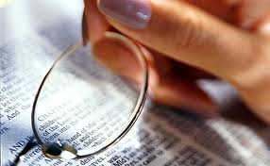
图表 与 机械制的展示
26
Dr Rick Griffith
新加坡神学院
Biblestudydownloads.com

Slide 2
怎么样读圣经里的书的其中一段？
26
读正本书
段落的标题
段落之间的关系
正段的一部分
列出主题
观察
人物 与 地点
问问题
学习到什么?

Slide 3
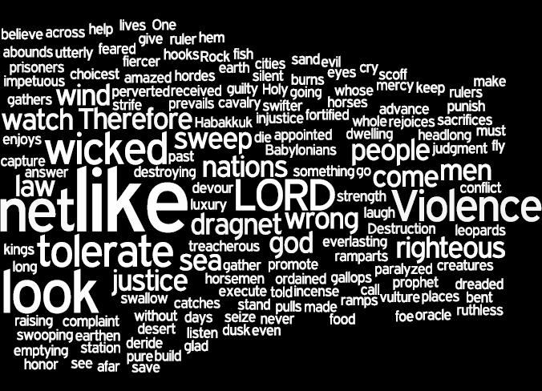
哈巴谷书 的 文学结构

Slide 4
Book Chart
哈巴谷: 迦勒底的毁灭
第 1-2 页 |  |  |  | 第 3 页
迦勒底的惩罚 |  |  |  | 赞美诗篇
哈巴谷的惶惑 |  |  |  | 哈巴谷的颂赞
上帝的行动被挑战 |  |  |  | 上帝的行动被赞扬
信仰的困扰 |  |  |  | 信仰的胜利
困扰 |  |  |  | 解决
哈巴谷 | 神 | 哈巴谷 | 神 | 哈巴谷
耶和华啊！ 为何你不审判犹大的 罪 | 我会兴起 巴比 伦 来审判 犹大人 | 你怎能容许 一个比犹 大更邪 恶的邦 国来审 判它？ | 我也必 定必定会 审判他们 | 发怒时 以怜悯为怀 | 他是位伟大全能的神 | 我会以不动摇的心等待神为他的子民审判巴比伦
1:1-4 | 1:5-11 | 1:12–2:1 | 2:2-20 | 3:1-2 | 3:3-15 | 3:16-19
犹大
公元 607-605 年
627

Slide 5
书图
腓利门书
245
Forgive Others and Seek Forgiveness
饶恕他人及寻求赦免
Greeting
1-3
Prayer & Commendation
4-7
Appeal for Onesimus
8-21
Conclusion
22-25
问安
1-3
祷告于称赞语
4-7
为欧尼西慕请求
8-21
结语
22-25
序言
赞美
请愿
附言
Preface
Praise
Petition
Postscript
People
Concerned
有关的人
Philemon’s
Character
腓利门的
个性
Onesimus’
Conversion
欧尼西慕悔改归主
Paul’s
Co-Workers
保罗的
同工
Authors
1a-b
作者
1a-b
Recipients
1c-3
受书人
1c-3
Thanks
4-5
感恩语
4-5
Relationships
6-7
关系
6-7
General Appeal
8-11
一般的请求
8-11
Reasons for Return
12-16
回归的理由
12-16
Specific Appeal
17-21
具体的
请求
17-21
Preparations
Greetings
Blessing
22-25
预备
问候
祝福
22-25
Rome to Colosse
罗马至歌罗西城
Fall AD 61
夏 主后 61

Slide 6
图表
阿摩司书
583
社会不公义的审判
八项审判 | 三篇讲章 | 五个异象 | 复兴的应许
1—2 章 | 3—6章 | 7:1—9:7 | 9:8-15
“耶和华这样说…” (1:3, 6, 9, 11, 13; 2:1, 4) | “要听这话…” (3:1; 4:1; 5:1) | “主耶和华向我这样显示” (7:1, 4, 7; 8:1) | “到那日…” “日子快到…” (9:11, 13)
上帝不会偏袒 | 上帝是公正的 | 上帝的审判 | 上帝的恩典
审判的宣告 | 被挑拨的审判 | 将来的审判 | 审判後的应许
审判 |  |  | 更新
可怕 |  |  | 希望
邻国 | 北国
公元前 767-753 (撒瑪利亚灭亡之前)

Slide 7
太 18:15-20
27
如果你的弟兄得罪了你，你要找个机会跟他单独在一起，指出他的错处。如果他肯接受劝告，你就得了一位弟兄 ¹⁶如果他不听劝告，你就多带一两位弟兄去见他，让两三个人为双方的谈话作证 ¹⁷如果他仍然执迷不悟，就应当向教会报告。如果他连教会也不听，你就把他看作不信上帝的人或税吏 ¹⁸我实在告诉你们，你们在地上捆绑的，在天上也要捆绑。你们在地上释放的，在天上也要释放¹⁹我又告诉你们，如果你们当中有两个人同心合意地祈求，不论求什么，我在
天上的父必为你们成全²⁰因为只要有两三个人奉我的名聚会，我就在他们当中
Notes:
two main teachings on restoring Christians in sin

Slide 8
机械制的展示
28
重新写过经文来更了解它
主要的句子在左边
每一行一个句子
次要的分句在下面
修饰语通常在下面
并列分句在左边
把列表直立
显出语法

Slide 9
以弗所书 4:11-15
¹¹祂赐恩
让一些人做使徒，
一些人做先知，
一些人做传福音的，
一些人做
牧师
和教师
¹²为了要装备信徒
来承担各样的事工，
好建立基督的身体
¹³直到我们对上帝儿子
的信仰
和认识
达到合一的地步，
灵性长大成熟，
像基督那样完美丰盛
¹⁴这样我们就不再像小孩子，
被各种异端邪说之风
吹得飘来飘去，
被人的阴谋
诡计欺骗，
随波逐流
¹⁵相反，－ － － － － － 都要追求长进
我们说话要凭爱心 在各方面，
坚持真理，
更像元首基督

Slide 10
马太福音 18：15－20 机械制的展示
如果你的弟兄犯了罪，
你趁着和他单独在一起的时候，要去指出他的过失来。
如果他肯听，你就得着你的弟兄。
16 如果他不肯听，
就另外带一两个人同去，
好使一切话，
凭两三个证人的口，可以确定。
17 如果他再不听，
就告诉教会；
如果连教会他也不听，
就把他看作教外人和税吏吧。
18 "我实在告诉你们，
你们在地上捆绑的，在天上也被捆绑；
你们在地上释放的，在天上也被释放。
19 我又告诉你们，
你们当中若有两个人，在地上同心为什么事祈求，
我在天上的父必为他们成全。
20 因为无论在哪里，有两三个人奉我的名聚会，
我就在他们中间。"
27
Notes:
two main teachings on restoring Christians in sin

Slide 11
马太福音 18:15-20
¹⁵ "如果你的弟兄犯了罪，你趁着和他单独在一起的时候，要去指出他的过失来。如果他肯听，你就得着你的弟兄。
¹⁶ 如果他不肯听，就另外带一两个人同去，好使一切话，凭两三个证人的口，可以确定。
¹⁷ 如果他再不听，就告诉教会；如果连教会他也不听，就把他看作教外人和税吏吧。
¹⁸ "我实在告诉你们，你们在地上捆绑的，在天上也被捆绑；你们在地上释放的，在天上也被释放。
¹⁹ 我又告诉你们，你们当中若有两个人，在地上同心为什么事祈求，我在天上的父必为他们成全。
²⁰ 因为无论在哪里，有两三个人奉我的名聚会，我就在他们中间。" (Mat 18:15-20 CNVS).
怎样 修复 15-17
为什么修复 18-20
Notes:
two main teachings on restoring Christians in sin

Slide 12
圣经学习链接地址 biblestudydownloads.com
免费获得该讲解!
圣经学习 下载
圣经研读材料链接地址 biblestudydownloads.com
Notes:
The explanation for free!
Bible Study materials link address (top) translated by Michele Ang 15 Jan 2015
Bible study (bottom)

